Slide 1
Граф вычислений

Slide 2
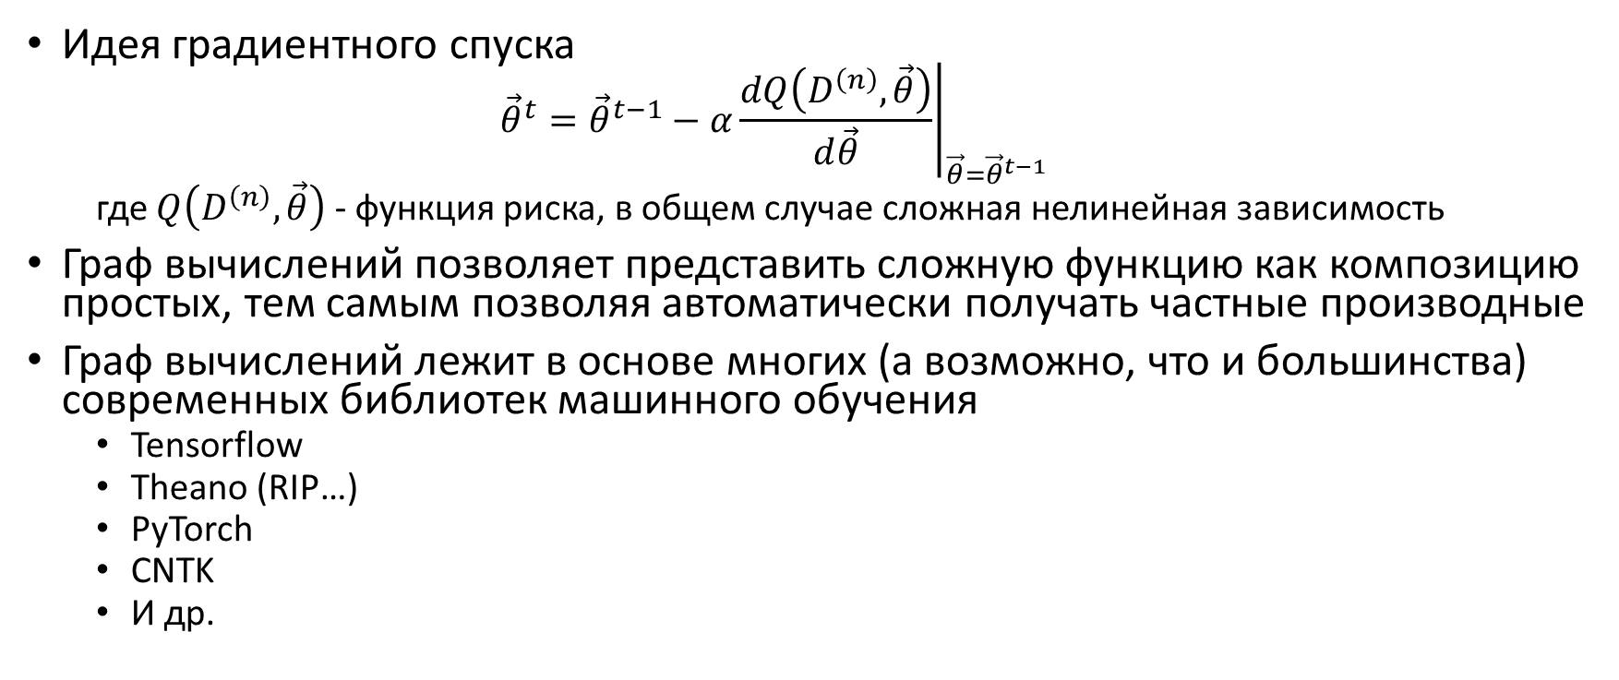
Мотивация
Идея градиентного спуска
$${\vec{θ}}^{t}={\vec{θ}}^{t−1}−α{\left.\frac{dQ\left(D^{\left(n\right)},\vec{θ}\right)}{d\vec{θ}}\right|}_{\vec{θ}={\vec{θ}}^{t−1}}$$
где $Q\left(D^{\left(n\right)},\vec{θ}\right)$ - функция риска, в общем случае сложная нелинейная зависимость
Граф вычислений позволяет представить сложную функцию как композицию простых, тем самым позволяя автоматически получать частные производные
Граф вычислений лежит в основе многих (а возможно, что и большинства) современных библиотек машинного обучения
Tensorflow
Theano (RIP…)
PyTorch
CNTK
И др.

Slide 3

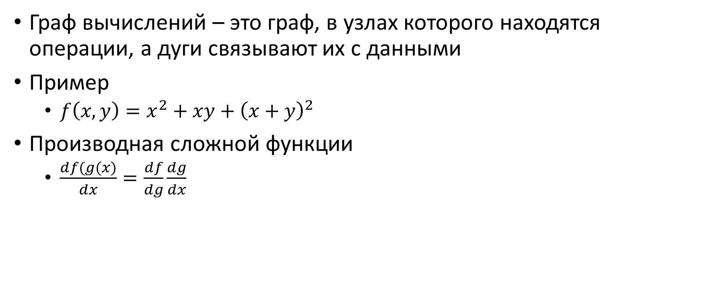
Понятие графа вычислений
Граф вычислений – это граф, в узлах которого находятся операции, а дуги связывают их с данными
Пример
$f\left(x,y\right)=x^{2}+xy+{\left(x+y\right)}^{2}$
Производная сложной функции
$\frac{df(g(x)}{dx}=\frac{df}{dg}\frac{dg}{dx}$
$$f(x,y)$$
+
+
^2
^2
*
+
x
y

Slide 4
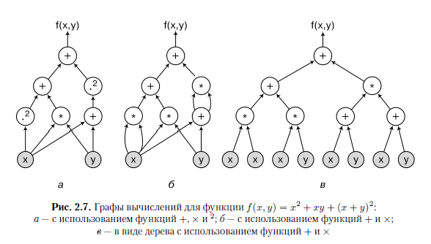
Примеры разных графов
https://habrahabr.ru/company/piter/blog/346358/

Slide 5
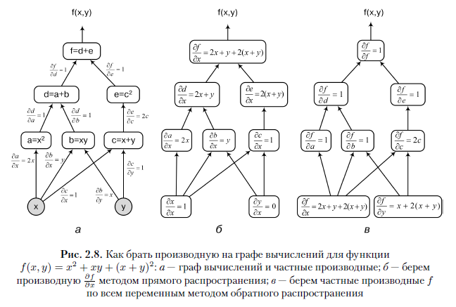
Расчет частных производных
https://habrahabr.ru/company/piter/blog/346358/

Slide 6
Ссылки по теме
https://habrahabr.ru/company/piter/blog/346358/
http://colah.github.io/posts/2015-08-Backprop/

